Slide 1

  Проект бюджета
  на 2021 - 2023 годы

Slide 2
ОСНОВНЫЕ НАПРАВЛЕНИЯ БЮДЖЕТНОЙ ПОЛИТИКИ:
1. ВЫРАВНИВАНИЕ И СОХРАНЕНИЕ ТЕНДЕНЦИЙ УЛУЧШЕНИЯ ФИНАНСОВО-ЭКОНОМИЧЕСКОГО РАЗВИТИЯ РАЙОНА
2. НЕОБХОДИМОСТЬ ИСПОЛНЕНИЯ ДЕЙСТВУЮЩИХ РАСХОДНЫХ ОБЯЗАТЕЛЬСТВ РАЙОНА
3. ПОДДЕРЖКА СБАЛАНСИРОВАННОСТИ БЮДЖЕТОВ МУНИЦИПАЛЬНЫХ ОБРАЗОВАНИЙ
4. ПОВЫШЕНИЕ ЭФФЕКТИВНОСТИ БЮДЖЕТНЫХ РАСХОДОВ
5. ИСПОЛНЕНИЕ МАЙСКИХ УКАЗОВ ПРЕЗИДЕНТА РОССИИ

Slide 3
ОСНОВНЫЕ ПАРАМЕТРЫ РАЙОННОГО БЮДЖЕТА (МЛН. РУБ.)
 | 2020 (УТВ. ПЛАН) | 2021 | 2022 | 2023
ДОХОДЫ ТЕМП РОСТА | 2 245.7 | 2 187.4 97.4% | 1 938.6 88.6% | 1 926.5 99.4%
РАСХОДЫ ТЕМП РОСТА | 2 263.5 | 2 205.0 97.4% | 1 955.9 88.7% | 1 943.5 99.4%
ДЕФИЦИТ (-) | - 17.8 | - 17.6 | - 17.3 | - 17.0
% ДЕФИЦИТА ОТ СОБСТВЕННЫХ ДОХОДОВ | 3.4 | 3.7 | 3.5 | 3.3

Slide 4
ОСНОВНЫЕ НАПРАВЛЕНИЯ НАЛОГОВОЙ ПОЛИТИКИ
1. СТИМУЛИРОВАНИЕ ПРЕДПРИ-НИМАТЕЛЬСКОЙ ДЕЙТЕЛЬНОСТИ (ПРИ ОПТИМИЗАЦИИ НАЛОГОВЫХ ЛЬГОТ)
2. УЛУЧШЕНИЕ АДМИНИСТРИРОВАНИЯ ДОХОДНЫХ ИСТОЧНИКОВ (РАБОТА ПО СОКРАЩЕНИЮ НЕДОИМКИ)

Slide 5
ДОХОДЫ (млн. руб)

Slide 6
ПОСТУПЛЕНИЯ НАЛОГОВЫХ И НЕНАЛОГОВЫХ ДОХОДОВ , млн. руб.

Slide 7
СТРУКТУРА СОБСТВЕННЫХ ДОХОДОВ

Slide 8
НАЛОГ НА ДОХОДЫ ФИЗ. ЛИЦ, млн. руб.

Slide 9
НАЛОГИ НА СОВОКУПНЫЙ ДОХОД, млн. руб.

Slide 10
НЕНАЛОГОВЫЕ ДОХОДЫ, млн. руб.

Slide 11
АРЕНДА ЗЕМЛИ, млн. руб.

Slide 12
ПРОДАЖА ЗЕМЛИ, млн. руб

Slide 13
СРАВНЕНИЕ РАСХОДОВ ЗА 2020-2023 ГОДЫ, млн. руб

Slide 14
ПРОГРАММНЫЕ И НЕПРОГРАММНЫЕ РАСХОДЫ, млн. руб

Slide 15
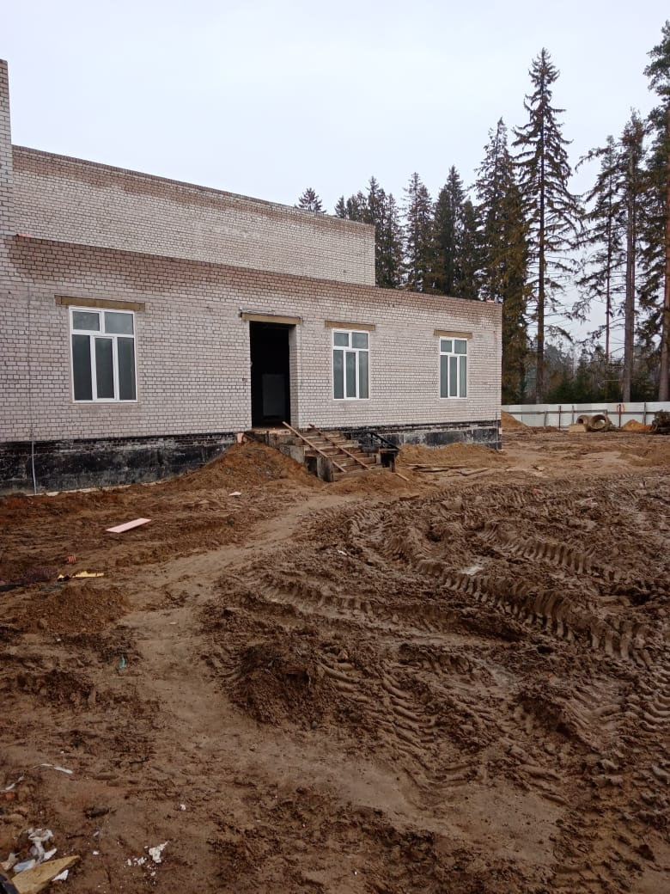
Строительство пристройки Сосновского центра образования

Slide 16
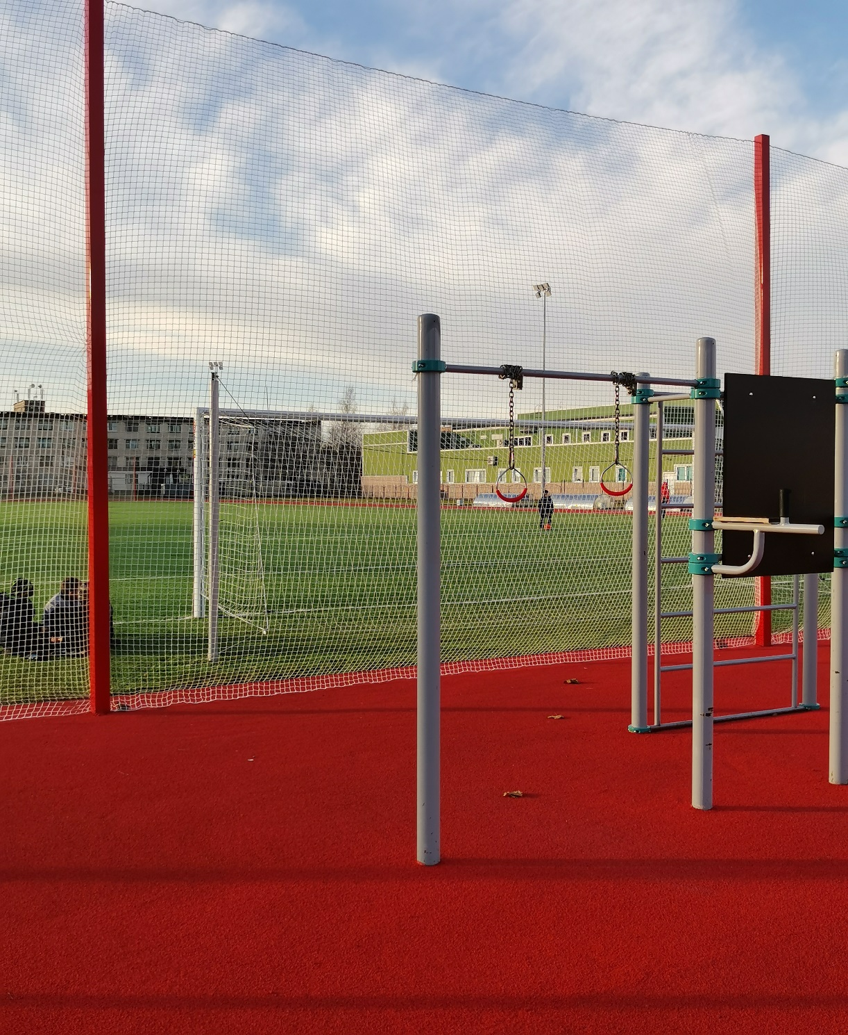
Стадион «Юность» г. Приозерск

Slide 17
МУНИЦИПАЛЬНЫЕ ПРОГРАММЫ

Slide 18
РАСЧЕТНАЯ ВЕЛИЧИНА ДЛЯ ОКЛАДОВ, руб.

Slide 19
ПРОГРАММНЫЕ И НЕПРОГРАММНЫЕ РАСХОДЫ, млн. руб

Slide 20
ПРОГРАММЫ ИНВЕСТИЦИЙ И РЕМОНТА

Slide 21

Спасибо за внимание

